Slide 1

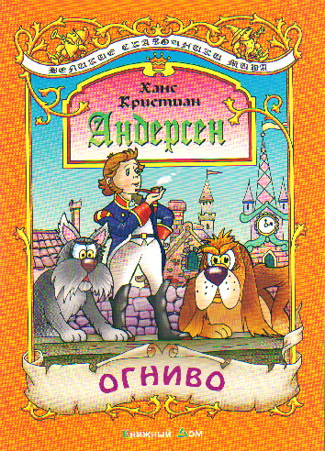

Библиотека №182ф1
«ЦБС ЮЗАО»
Наш адрес:
Ул. Дм.Ульянова,
дом 43, корпус 1
E-mail:
library-182f1@cbsuzao.ru
Составитель
Библиотекарь Дорошенко Т.В.
В работе использован
м/ф «Гадкий утенок»
Студии Союзмультфильм (режиссер В.Дегтярев, 1956г.)
Москва 2020

